Slide 1

Information Systems Security
(信息系统安全)
第四章 密码学
主讲：韩伟力

Slide 2
PPT模板下载：www.1ppt.com/moban/ 行业PPT模板：www.1ppt.com/hangye/
节日PPT模板：www.1ppt.com/jieri/ PPT素材下载：www.1ppt.com/sucai/
PPT背景图片：www.1ppt.com/beijing/ PPT图表下载：www.1ppt.com/tubiao/
优秀PPT下载：www.1ppt.com/xiazai/ PPT教程： www.1ppt.com/powerpoint/
Word教程： www.1ppt.com/word/ Excel教程：www.1ppt.com/excel/
资料下载：www.1ppt.com/ziliao/ PPT课件下载：www.1ppt.com/kejian/
范文下载：www.1ppt.com/fanwen/ 试卷下载：www.1ppt.com/shiti/
教案下载：www.1ppt.com/jiaoan/ PPT论坛：www.1ppt.cn
AES
Algorithm
AES算法

Slide 3
高级数据加密标准AES
1997年4月：NIST发起征集AES算法，要求AES具有128比特的分组长度，并支持128、192和256比特的密钥长度，且要求能在全球范围内免费使用
1998年8月：NIST召开了第一次AES候选会议，并公布了满足候选要求的15个AES候选算法。随后又从这15个算法筛选出了5个AES候选算法：MARS, RC6, Rijndael, SERPENT和 Twofish
2000年10月：NIST宣布由比利时的密码专家Joan Daemen博士和Vincent Rijmen博士开发的Rijndael算法被选择成为AES的最终算法
Notes:
这两个事件在密码学史上具有里程碑意义。

Slide 4
AES算法常见术语
采用SPN结构
状态（State）：密码运算的中间结果
State矩阵表示：指以字节为基本构成元素的矩阵阵列，该阵列有4行，列数记为N_{b}
N_{b}=分组长度（bits）÷ 32，可取值包括4、6和8，对应的分组长度依次为128、192和256bits
密码密钥（Cipher Key）矩阵表示： 指一个4行的矩阵阵列，列数记为N_{k}
N_{k}=密钥长度（bits）÷32，可取值包括4、6和8，对应的分组长度依次为128、192和256bits

Slide 5
AES算法不同轮数的取值
轮数（Round） | N_{b}=4，Block Length=128 | N_{b}=8，Block Length=192 | N_{b}=16，Block Length=256
N_{k}=4，Key Length=128 | 10 | 12 | 14
N_{k}=8，Key Length=192 | 12 | 12 | 14
N_{k}=16，Key Length=256 | 14 | 14 | 14

Slide 6
明文分组和密钥的组织排列方式
加密算法的输入是明文，转换为状态字节，其分组排列顺序如下所示：
当算法的加密过程结束后，输出的密文也是从状态字节中按相同顺序进行提取。
以明文分组为128bits为例
0 | 1 | 2 | 3 | 4 | 5 | 6 | 7 | 8 | 9 | 10 | 11 | 12 | 13 | 14 | 15
0 | 4 | 8 | 12
1 | 5 | 9 | 13
2 | 6 | 10 | 14
3 | 7 | 11 | 15

Slide 7
AES算法的工作流程
步骤一：进行轮密钥加
给定一个明文M，将State初始化为M，并将轮密钥与State异或（称为AddRoundKey）
步骤二：进行轮变换
对前N_{r-1}轮中的每一轮，用s盒进行字节替代变换（SubBytes）；对替换结果State做行移位变换（ShiftRows）；再对State做列混合变换（MixColumns）；然后进行轮密钥加（AddRoundKey）
最后一轮中依次进行SubBytes、ShiftRows和AddRoundKey
步骤三，生成工作密钥串
由主密钥经过密钥扩展算法（Key Expansion）得到
工作密钥总数=分组长度X(轮数+1)

Slide 8
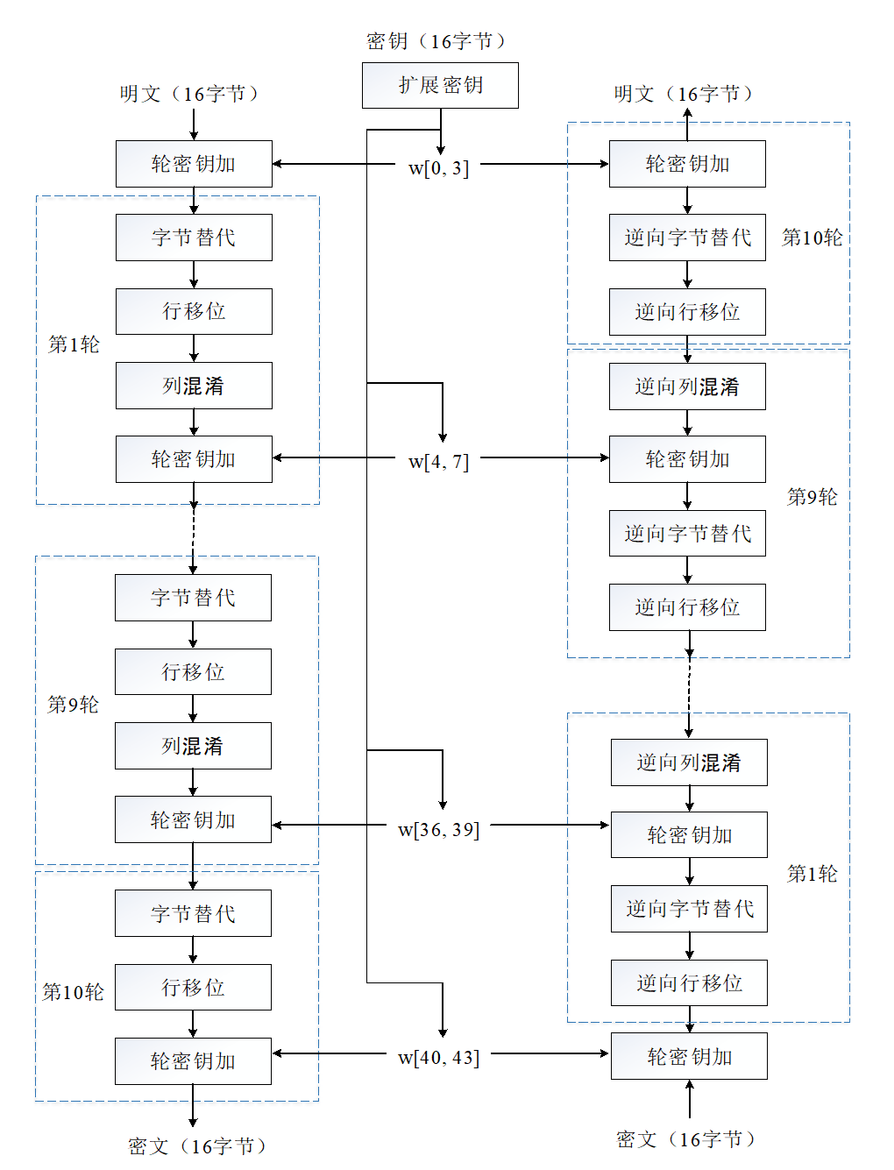
AES算法加密/解密流程图
加密过程
解密过程
最后一轮

Slide 9
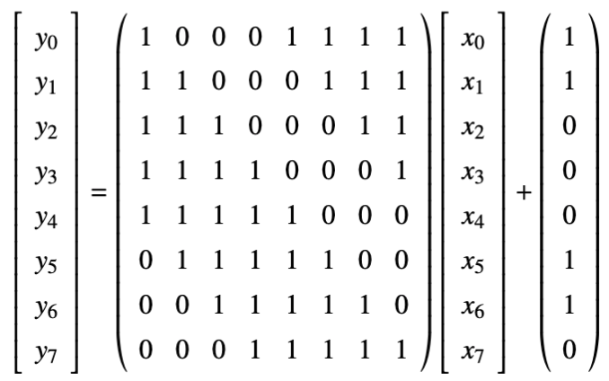
字节替代变换
字节的非线性可逆变换，其变换流程如下：
在GF(2⁸)中求字节的乘法逆元，如果字节为00，则取自身为乘法逆
把字节表示成(x₀,x₁,x₂,x₃,x₄,x₅,x₆,x₇)，使用下述矩阵变换进行仿射变换
将矩阵阵列的每个元素作为输入，从S盒中读取代替变换的值
元素前4位指定S盒的行，后4位指定S盒的列
例如(12)₁₆，对应S盒第1行第2列的值，故输出(c9)₁₆

Slide 10
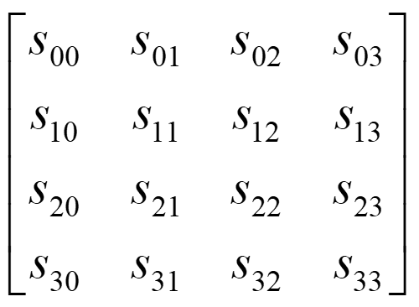
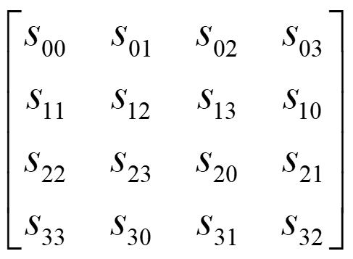
行移位变换
对字节替代变换的结果按行位移。第0行不移位，第1行循环移位C₁字节，第2行循环移位C₂字节，第3行循环移位C₃字节
位移量C_{1 、} C_{2、} C₃与明文的分组长度N_{b}相关
Nb | C1 | C2 | C3
4 | 1 | 2 | 3
6 | 1 | 2 | 3
8 | 1 | 3 | 4
第0行不变
循环左移1字节
循环左移2字节
循环左移3字节

Slide 11
列混合变换
将状态矩阵的每一列视为Z₂₅₆上的一个多项式，通过乘以固定的多项式a(x)进行列变换
a(x)=(03)₁₆x³+(01)₁₆x²+(01)₁₆x +(02)₁₆
4字节向量为( 03 01 01 02)，则对应的模多项式为 (x⁴ + 1)
A0,0 | A0,1 | A0,2 | A0,3
A1,0 | A1,1 | A1,2 | A1,3
A2,0 | A2,1 | A2,2 | A2,3
A3,0 | A3,1 | A3,2 | A3,3
B0,0 | B0,1 | B0,2 | B0,3
B1,0 | B1,1 | B1,2 | B1,3
B2,0 | B2,1 | B2,2 | B2,3
B3,0 | B3,1 | B3,2 | B3,3
× C(X)

Slide 12
轮密钥加
按比特将轮密钥与得到的状态矩阵进行异或操作
轮密钥是通过密钥扩展算法得到
轮密钥长度等于分组长度
A0,0 | A0,1 | A0,2 | A0,3
A1,0 | A1,1 | A1,2 | A1,3
A2,0 | A2,1 | A2,2 | A2,3
A3,0 | A3,1 | A3,2 | A3,3
K0,0 | K0,1 | K0,2 | K0,3
K1,0 | K1,1 | K1,2 | K1,3
K2,0 | K2,1 | K2,2 | K2,3
K3,0 | K3,1 | K3,2 | K3,3
B0,0 | B0,1 | B0,2 | B0,3
B1,0 | B1,1 | B1,2 | B1,3
B2,0 | B2,1 | B2,2 | B2,3
B3,0 | B3,1 | B3,2 | B3,3
＋
A3,3 ⊕ K3,3 ＝ B3,3 (mod 2)

Slide 13
Other Typical
Symmetric
Cryptosystem
PPT模板下载：www.1ppt.com/moban/ 行业PPT模板：www.1ppt.com/hangye/
节日PPT模板：www.1ppt.com/jieri/ PPT素材下载：www.1ppt.com/sucai/
PPT背景图片：www.1ppt.com/beijing/ PPT图表下载：www.1ppt.com/tubiao/
优秀PPT下载：www.1ppt.com/xiazai/ PPT教程： www.1ppt.com/powerpoint/
Word教程： www.1ppt.com/word/ Excel教程：www.1ppt.com/excel/
资料下载：www.1ppt.com/ziliao/ PPT课件下载：www.1ppt.com/kejian/
范文下载：www.1ppt.com/fanwen/ 试卷下载：www.1ppt.com/shiti/
教案下载：www.1ppt.com/jiaoan/ PPT论坛：www.1ppt.cn
其他典型对称密码算法

Slide 14
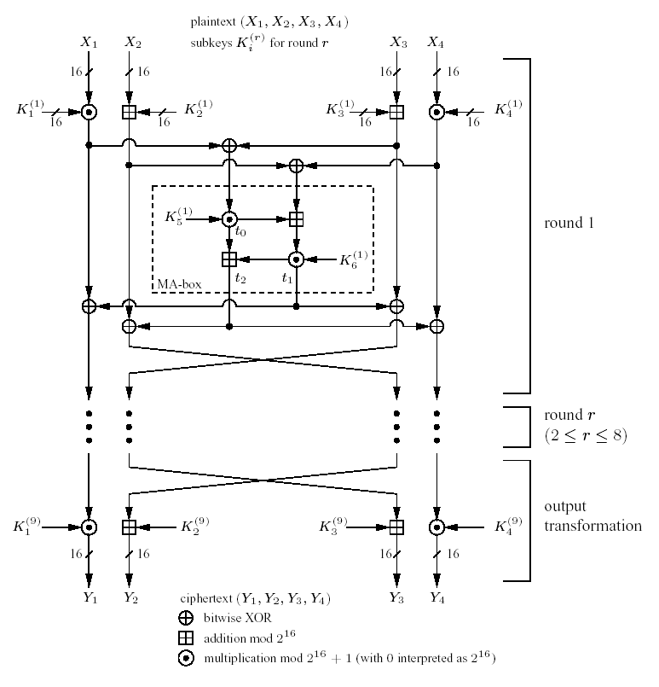
IDEA算法
International Data Encrypt Algorithm
基于Feistel结构实现
64bits分组
128bits密钥
已被PGP采用

Slide 15
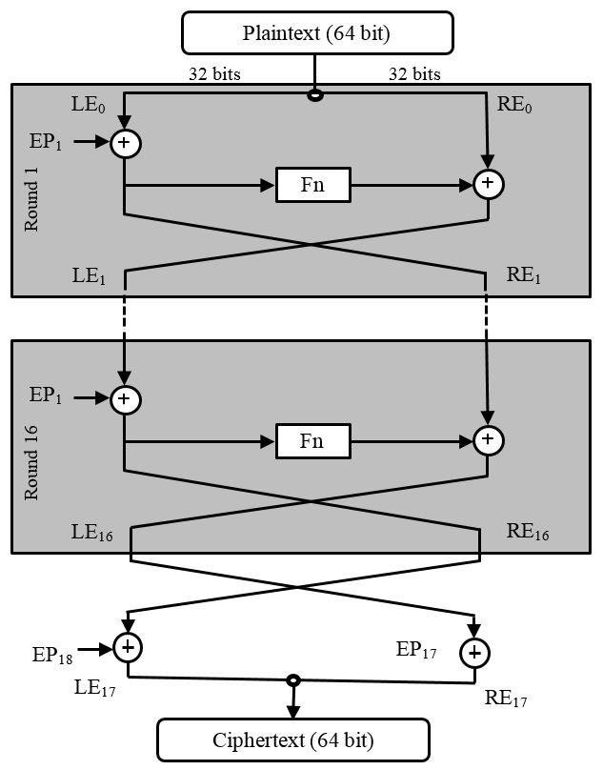
Blowfish算法
基于Feistel结构实现，每个循环对数据的两部分都进行加密
S盒依赖于密钥，更难被破译
密钥长度支持从32到448 bits
实现简单
加密速度快
可在小于5k内存下运行

Slide 16
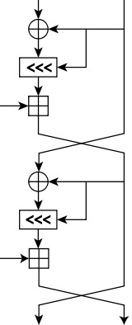
RC5算法
只使用常见的初等计算操作，适合于硬件和软件实现
实现简单、快速
比特数由参数设置，对不同字长的处理器有适应性
可变的循环次数（0到255）
可变长度密钥（0到2040）
内存要求低
高安全性

Slide 17
Block Cipher
Working Modes
PPT模板下载：www.1ppt.com/moban/ 行业PPT模板：www.1ppt.com/hangye/
节日PPT模板：www.1ppt.com/jieri/ PPT素材下载：www.1ppt.com/sucai/
PPT背景图片：www.1ppt.com/beijing/ PPT图表下载：www.1ppt.com/tubiao/
优秀PPT下载：www.1ppt.com/xiazai/ PPT教程： www.1ppt.com/powerpoint/
Word教程： www.1ppt.com/word/ Excel教程：www.1ppt.com/excel/
资料下载：www.1ppt.com/ziliao/ PPT课件下载：www.1ppt.com/kejian/
范文下载：www.1ppt.com/fanwen/ 试卷下载：www.1ppt.com/shiti/
教案下载：www.1ppt.com/jiaoan/ PPT论坛：www.1ppt.cn
分组密码的
工作模式

Slide 18
分组密码的工作模式
增强密码算法或者使算法适应具体的应用
美国在FIPS中定义了五种运行模式
电码本模式(ECB)
密码分组链接模式(CBC)
密码反馈模式(CFB)
输出反馈模式(OFB)
计数器模式(CTR)
Notes:
在实际的应用中，即使有了安全的分组密码算法，也需要采用适当的工作模式来隐蔽明文的统计特性、数据的格式等，以提高整体的安全性，降低删除、重放、插入和伪造成功的机会。

Slide 19
电码本模式(ECB)
直接利用加密算法对明文分组进行加密，相同的明文加密后将产生相同的密文
Padding：当明文最后一分组的长度不足时，会在尾部进行随机数字的填充，通常用最后1字节作为填充指示符(PI)
模式特点 ：
最简易
易于暴露明文的固有格式和统计特性
各密文块间缺乏相关性，易受到块替换攻击，如分组重发

Slide 20
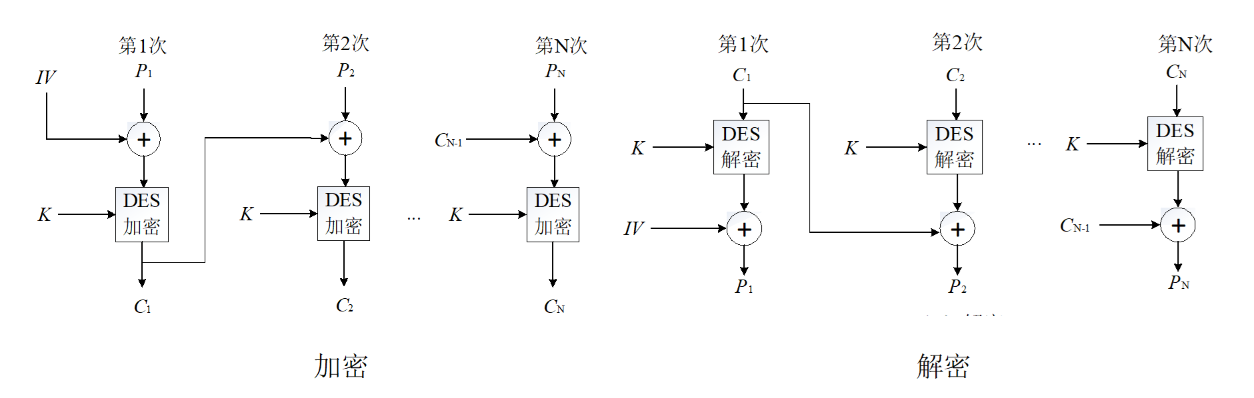
密码分组链接模式(CBC)
输入是当前明文分组和前一密文分组的异或，使用相同的密钥
链式加密模式
不同明文分组的输出之间不再有固定的关系

Slide 21
密码分组链接模式(CBC)
通过反馈使输出的密文组与以前各明文组相关，较好实现了隐蔽明文、扩散明文效应的作用
但仍然存在传播错误扩散的问题
如果有一组明文出错，会使以后的密文组都受影响，但除原来有误的一组外，其后各密文组解密后都能正确恢复明文
若在传送过程中某组密文组出错，则该组和下一组恢复的明文数据会出错，其后各组将不再受影响

Slide 22
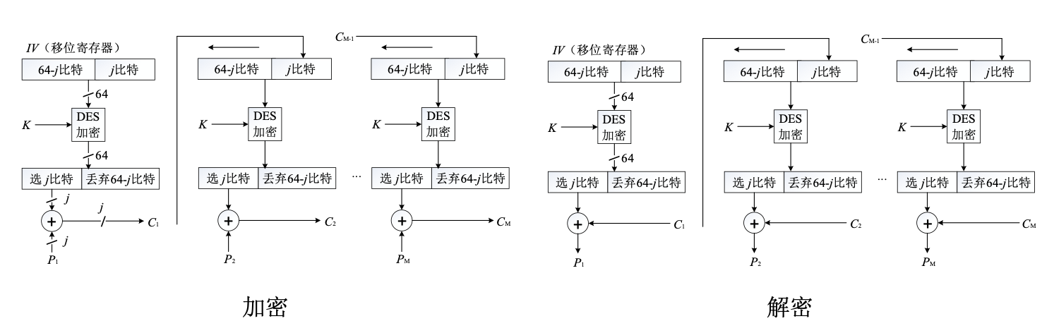
密码反馈模式(CFB)
将明文按长度为L进行分段，使用移位寄存器S对每个分段进行异或加密
本质上将加密算法作为一个密钥流产生器，当j＝1时为流密码
Notes:
流密码：一种对称加密算法，加密和解密双方使用相同伪随机加密数据流作为密钥，明文数据每次与密钥数据流顺次对应加密，得到密文数据流。

Slide 23
密码反馈模式(CFB)
输出的密文组与以前各明文组相关，较好实现了隐蔽明文、扩散明文效应的作用，且能适应不同数据格式
但是模式也存在和CBC模式类似的错误传播扩散问题
除原来有误的明文所对应密文分组有误外，其后各密文组解密后都能正确恢复明文
密文的错误会引起明文产生错误，并且该错误会进入移位寄存器，直到从移位寄存器中移出才会不再影响后续密文生成

Slide 24
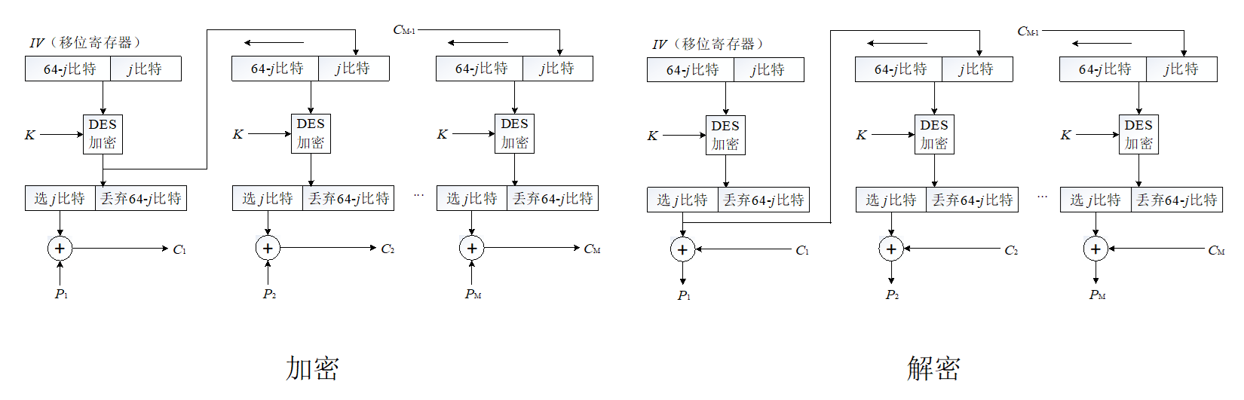
输出反馈模式(OFB)
将分组密码算法作为一个密钥流产生器，其输出的j比特密钥直接反馈至分组密码的输入端，同时对密钥和输入的明文分组进行对应异或加密

Slide 25
输出反馈模式(OFB)
具有普通序列密码的优点，适于加密冗余度较大的数据、语音和图像数据
可加密任意长度的数据（即不需要进行分组填充）
没有错误传播
对密文篡改难以检测

Slide 26
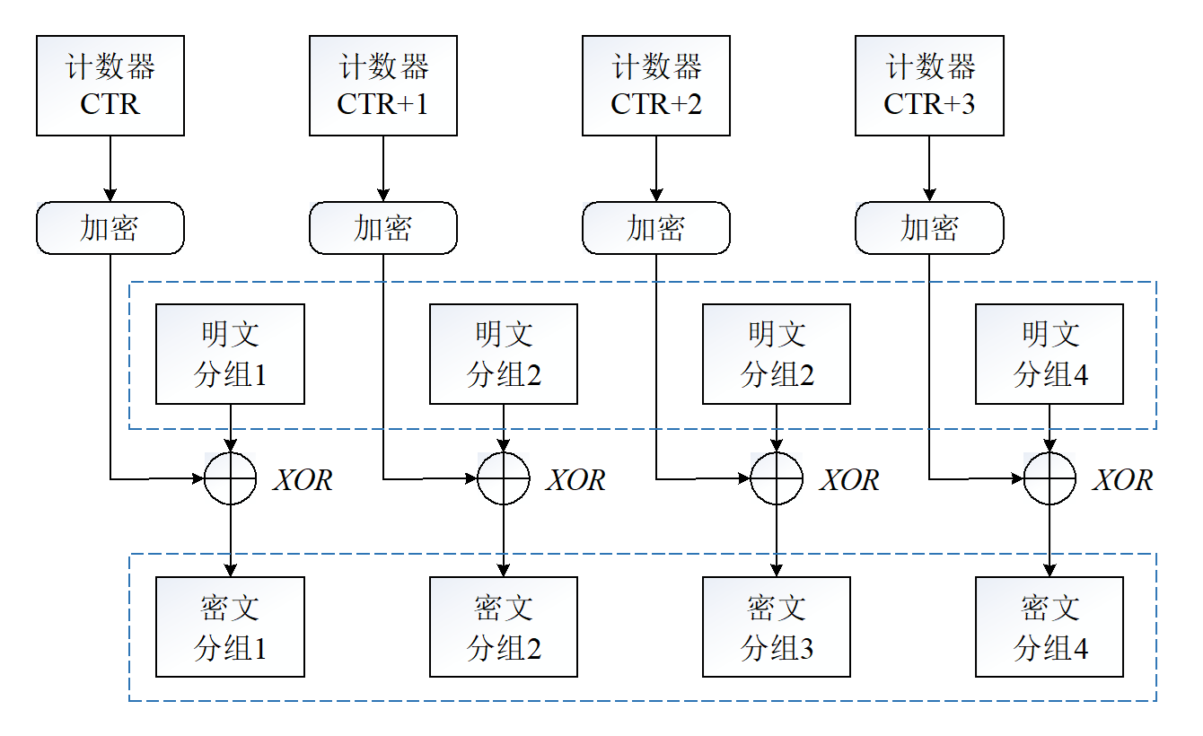
计数器模式(CTR)

Slide 27
计数器模式(CTR)
主要优点：
加/解密结构相同，程序易于实现
能够直接计算指定分组所需的计数器值，支持高速并行计算
不产生错误扩散
主要缺点：
无法保证消息的完整性，攻击者可以进行比特翻转和重放
计数器块（ nonce 值）重用导致明文泄露

Slide 28
不同分组密码工作模式的对比
模式 | 描述 | 特点 | 用途
ECB | 各明文组独立地以同一密钥加密 | 文明相同，密文相同；操作简单，容易受到重复和代换攻击；无差错传播 | 传送短数据（如一个加密密钥）
CBC | 加密算法的输入是当前明文组和前一密文组 | 初始向量IV保密和完整性，密文差错传播 | 传输数据分组；认证
CRT | 加密算法的输入为当前计数器的值，该输出值与当前明文异或以产生密文 | 只需加密，没有解密；简单，可预处理，并行处理 | 实时性和速度要求比较高的加密场合
OFB | 与CFB相似，不同之处是本次加密算法的输入为前一次加密算法的输出 | 分组密码算法作为一个密钥流产生器，对于密文被篡改难以进行检测 | 有扰信道上（如卫星通讯）传送数据流
CFB | 每次只处理输入的j比特，将上一次密文用作加密算法的输入以产生伪随机输出，该输出与当前明文异或以产生密文 | 有差错传播 | 传送数据流，认证
Notes:
ECB模式，简单、高速，但最弱、易受重发攻击，一般不推荐。
CBC适用于文件加密，但较ECB慢。安全性加强。
OFB和CFB较CBC慢许多。每次迭代只有少数bit完成加密。若可以容忍少量错误扩展，此时用CFB。在字符为单元的流密码中多选CFB模式。
OFB用于高速同步系统，没有错误传播。
CTR适用于对实时性和速度要求比较高的场合

Slide 29
感谢聆听

